Slide 1
SOCb2023
Sociologie organizace
Sociologické studium organizací
Tomáš Doseděl
dosedel@fss.muni.cz
www.fss.muni.cz

Slide 2
Organizace pro sociology
Zmenšenina společnosti
Relativně uzavřený systém
Příležitost pro ověřování sociologických teorií

Slide 3
Organizace pro sociology
Zmenšenina společnosti
Relativně uzavřený systém
Příležitost pro ověřování sociologických teorií
Funkcionalistický vs. konfliktualistický přístup

Slide 4
Funkcionalismus
Organizace plní funkci navenek do společnosti i dovnitř pro své členy / zaměstnance
Kvalitu / efektivitu plnění těchto funkcí lze hodnotit
Organizace je vrchol racionality, lepší způsob naplnění cílů lidstvo nevynalezlo

Slide 5
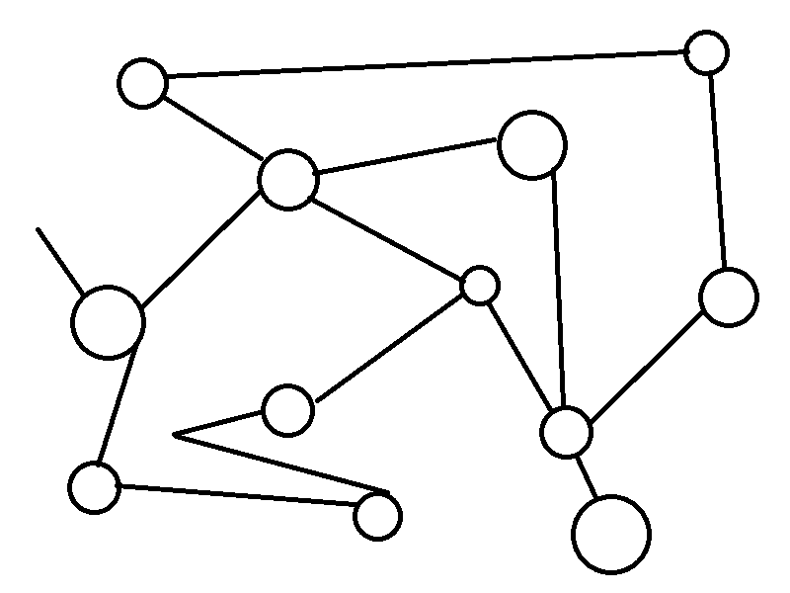
Funkcionalismus
Organizace plní funkci navenek do společnosti i dovnitř pro své členy / zaměstnance

Slide 6
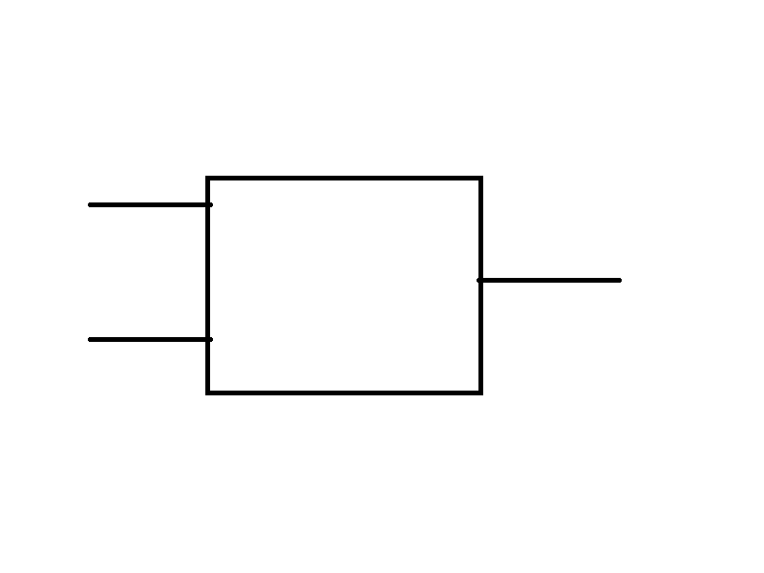
Funkcionalismus
Kybernetické pojetí (black box, vstup, výstup)

Slide 7
Funkcionalismus
Kybernetické pojetí (black box, vstup, výstup)
Organizace přijímá jako „vstup“ potřeby jiných organizací a poskytuje jako “výstup“ jejich naplnění
Organizace má jasně stanovený cíl a plní ve společnosti jasně stanovenou funkci

Slide 8
Funkcionalismus
Kybernetické pojetí (black box, vstup, výstup)
Organizace přijímá jako „vstup“ potřeby jiných organizací a poskytuje jako “výstup“ jejich naplnění
Organizace má jasně stanovený cíl a plní ve společnosti jasně stanovenou funkci
Příklad: organizace zajišťuje účetní služby (vstupy), sama potřebuje zajistit úklid a správu IT (vstup jiné organizace)

Slide 9
Funkcionalismus – R.K. Merton
Sociologie jako věda o nezamýšlených důsledcích
Manifestní a latentní funkce
Co organizace říká, že chce dělat vs. co její činnost třeba (nezamýšleně) způsobuje

Slide 10
Funkcionalismus – R.K. Merton
Sociologie jako věda o nezamýšlených důsledcích
Manifestní a latentní funkce
Co organizace říká, že chce dělat vs. co její činnost třeba (nezamýšleně) způsobuje
Příklad: univerzita má vzdělávat a zkoumat (manifestní funkce). Kromě toho taky živí 5 000 lidí, umožňuje seberealizaci 50 000 studentů, pečuje o budovy, dobrovolničí… (latentní funkce)

Slide 11
Funkcionalismus – cíle
Kdo formuluje cíle organizace?
Buď je to nějaký řídící orgán, management
Nebo jsou to různá formální / neformální součásti uvnitř organizace

Slide 12
Konfliktualismus
Konflikty organizace
Navenek: zvýhodňování členů
Dovnitř: aréna různě silných aktérů

Slide 13
Konfliktualismus: Crozier
V organizacích i mimo ně probíhá boj o moc
Organizace i jejich členové se snaží ovládnout tzv. zóny nejistoty

Slide 14
Konfliktualismus: Crozier
V organizacích i mimo ně probíhá boj o moc
Organizace i jejich členové se snaží ovládnout tzv. zóny nejistoty
Specializace
Vztahy s okolím
Komunikační dovednosti
Pravidla

Slide 15
Konfliktualismus: Crozier
V organizacích i mimo ně probíhá boj o moc
Organizace i jejich členové se snaží ovládnout tzv. zóny nejistoty
Specializace: má určité dovednost
Vztahy s okolím
Komunikační dovednosti
Pravidla

Slide 16
Konfliktualismus: Crozier
V organizacích i mimo ně probíhá boj o moc
Organizace i jejich členové se snaží ovládnout tzv. zóny nejistoty
Specializace
Vztahy s okolím: jednotlivci schopní je realizovat
Komunikační dovednosti
Pravidla

Slide 17
Konfliktualismus: Crozier
V organizacích i mimo ně probíhá boj o moc
Organizace i jejich členové se snaží ovládnout tzv. zóny nejistoty
Specializace
Vztahy s okolím
Komunikační dovednosti: kontrola komunikačních toků
Pravidla

Slide 18
Konfliktualismus: Crozier
V organizacích i mimo ně probíhá boj o moc
Organizace i jejich členové se snaží ovládnout tzv. zóny nejistoty
Specializace
Vztahy s okolím
Komunikační dovednosti
Pravidla: formální nastavení organizace jako tlak na zaměstnance

Slide 19
Konfliktualismus
Zaměstnavatelé mají svoje ego a svobodnou vůli
Jednají proto do značné míry samostatně
Jsou ale omezeni strukturálními podmínkami
(sociální strukturalismus)

Slide 20
Konfliktualismus
Weberovo panství:
Charismatické
Tradiční
Legální / byrokratické

Slide 21
Interpretativismus
Sociologové interpretují organizace svými sociologickými koncepty
Členové organizace interpretují dění kolem sebe

Slide 22
Interpretativismus
Sociologové interpretují organizace svými sociologickými koncepty
Členové organizace interpretují dění kolem sebe
Příklad: Není důležitá absolutní výše příjmu, ale jeho odlišnost (od očekávání, od příjmu kolegů…)

Slide 23
Konstruktivismus
Aktéři jednají v rámci organizace
Svým jednáním konstruují organizaci
Organizace zpětně ovlivňuje jejich jednání
Atd.

Slide 24
Kontingenční přístup
Teorie X a Y
Kontingenční model vůdcovství
Typy kariérního chování

Slide 25
Teorie X a Y (McGregor)
Teorie X:
Zaměstnanec nerad pracuje a vyhýbá se práci
Motivace je založena na donucovacích faktorech pomocí vnějších stimulů (tresty, odměny)
Práce zaměstnanců musí být kontrolována
Zaměstnanci se vyhýbají odpovědnosti
Zaměstnanci jsou raději řízeni a vedeni, aby nemuseli mít odpovědnost
Zaměstnanci mají nechuť ke změnám

Slide 26
Teorie X a Y (McGregor)
Teorie Y:
práce je stejně přirozenou aktivitou jako zábava či odpočinek
Zaměstnanec rád přijímá samostatnost a odpovědnost a aktivně ji vyhledává
Zaměstnanec se plně ztotožňuje s cíli organizace a činí v souladu s nimi
Zaměstnanec má dostatek sebekázně a sebeřízení
Zaměstnanec prokazuje tvořivý a inovační přístup

Slide 27
Kontingenční model vůdcovství
Tým odborníků: úkol +++ lidi +++
Klub známých: úkol + lidi +++
Organizační průměr úkol ++ lidi ++
Čistě mocenský úkol +++ lidi +
Slabý management úkol + lidi +

Slide 28
Typy kariéry (Schein)
Bezpečí
Autonomie
Kompetentnost
Manažerismus
Podnikatel
Služby
Soupeř
Životní styl

Slide 29
Typy kariéry (Schein)
Bezpečí: stabilita, předvídatelnost, „klid“
Autonomie
Kompetentnost
Manažerismus
Podnikatel
Služby
Soupeř
Životní styl

Slide 30
Typy kariéry (Schein)
Bezpečí
Autonomie: jasné úkoly, nízká konrola
Kompetentnost
Manažerismus
Podnikatel
Služby
Soupeř
Životní styl

Slide 31
Typy kariéry (Schein)
Bezpečí
Autonomie
Kompetentnost: odborník, specialista
Manažerismus
Podnikatel
Služby
Soupeř
Životní styl

Slide 32
Typy kariéry (Schein)
Bezpečí
Autonomie
Kompetentnost
Manažerismus: chce zodpovědnost, vůdce
Podnikatel
Služby
Soupeř
Životní styl

Slide 33
Typy kariéry (Schein)
Bezpečí
Autonomie
Kompetentnost
Manažerismus
Podnikatel: výzvy, snaha o profit
Služby
Soupeř
Životní styl

Slide 34
Typy kariéry (Schein)
Bezpečí
Autonomie
Kompetentnost
Manažerismus
Podnikatel
Služby: pomáhat druhým
Soupeř
Životní styl

Slide 35
Typy kariéry (Schein)
Bezpečí
Autonomie
Kompetentnost
Manažerismus
Podnikatel
Služby
Soupeř: soutěž s druhými
Životní styl

Slide 36
Typy kariéry (Schein)
Bezpečí
Autonomie
Kompetentnost
Manažerismus
Podnikatel
Služby
Soupeř
Životní styl: work-life balance

Slide 37
Otázky?

